Slide 1

РОССИЙСКИЙ УНИВЕРСИТЕТ ДРУЖБЫ НАРОДОВ
Факультет физико-математических и естественных наук Кафедра прикладной информатики и теории вероятностей
Презентация №4
Gentoo Portage
Студент: Эйвази Мани
Группа: НПИбд-03-24
Студенческий билет №: 1032245107

Slide 2
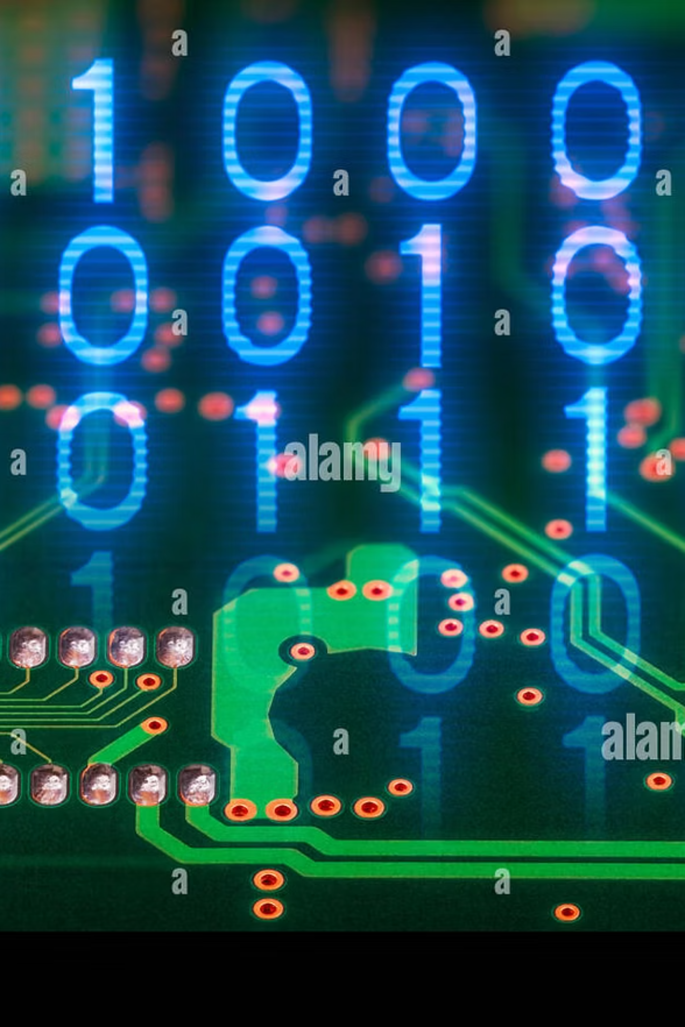
Gentoo Portage
Модель управления программным обеспечением на основе исходных кодов

Slide 3
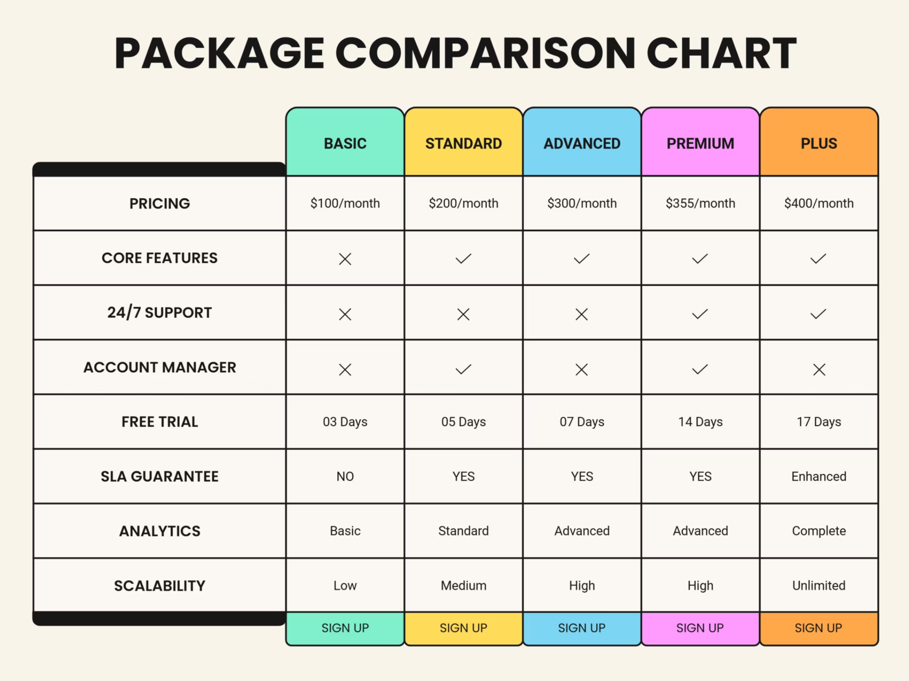
ВВЕДЕНИЕ
Portage: Философия и отличия
Portage — это не просто менеджер пакетов, это сердце Gentoo Linux, воплощающее идеологию максимальной настройки и контроля. В отличие от бинарных пакетных менеджеров, таких как APT или Yum, Portage фокусируется на сборке программного обеспечения непосредственно из исходных кодов.
Это позволяет оптимизировать каждый пакет под конкретное оборудование и пользовательские нужды, но требует больше времени и вычислительных ресурсов.

Slide 4

АРХИТЕКТУРА
Архитектура Portage: Основы
утилита emerge
ebuild скрипты
дерево Portage
Архитектура Portage включает в себя три ключевых компонента, работающих в тесном взаимодействии для обеспечения гибкого управления пакетами.

Slide 5
EBUILD
Ядро системы: ebuild-скрипты
Ebuild — это текстовый файл-скрипт, который содержит все инструкции, необходимые для сборки, установки и удаления программного пакета. Он описывает:
# Пример ebuild-файла
EAPI=8
DESCRIPTION="Simple hello world program"
HOMEPAGE="https://example.com"
SRC_URI="https://example.com/hello-1.0.tar.gz"
KEYWORDS="~amd64"
LICENSE="GPL-2"
RESTRICT="mirror"
RDEPEND="
dev-libs/glib
"
S="${WORKDIR}/hello-1.0"
src_compile() {
emake
}
src_install() {
dobin hello
}
Местоположение исходных кодов
Зависимости пакета
Этапы сборки (fetch, unpack, compile, install)
Параметры конфигурации
EAPI (Ebuild Application Programming Interface) — это версия ebuild-формата, определяющая доступные функции и синтаксис.

Slide 6
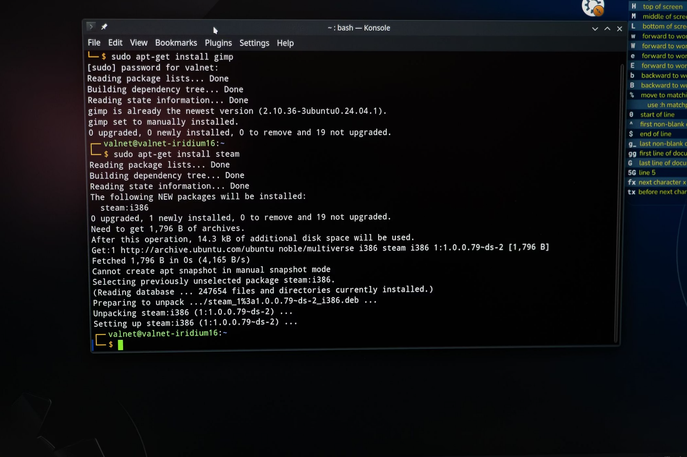
ИНСТРУМЕНТ
emerge: Ваш командный центр
Утилита emerge — это основной интерфейс для взаимодействия с системой Portage. Она интерпретирует ebuild-скрипты и выполняет необходимые действия:
Установка: emerge --ask sys-apps/portage
Обновление: emerge --sync && emerge --update --deep --newuse --ask world
Поиск: emerge --search firefox
Удаление: emerge --depclean && emerge --ask --unmerge firefox
emerge автоматизирует процесс разрешения зависимостей, загрузки исходных кодов, компиляции и установки.

Slide 7



НАСТРОЙКА
USE-флаги: Механизм тонкой настройки
Что это?
Как это работает?
Преимущества
Глобальные или пакетные флаги, включающие или отключающие определённую функциональность при сборке пакета. Например, USE-флаг "gnome" для сборки программы с поддержкой GNOME.
При активации USE-флага в файлах конфигурации Portage, соответствующие секции в ebuild-скриптах активируются, изменяя параметры компиляции.
Максимальная гибкость и оптимизация. Позволяет создавать минималистичные системы, отключая ненужные функции и зависимости.

Slide 8
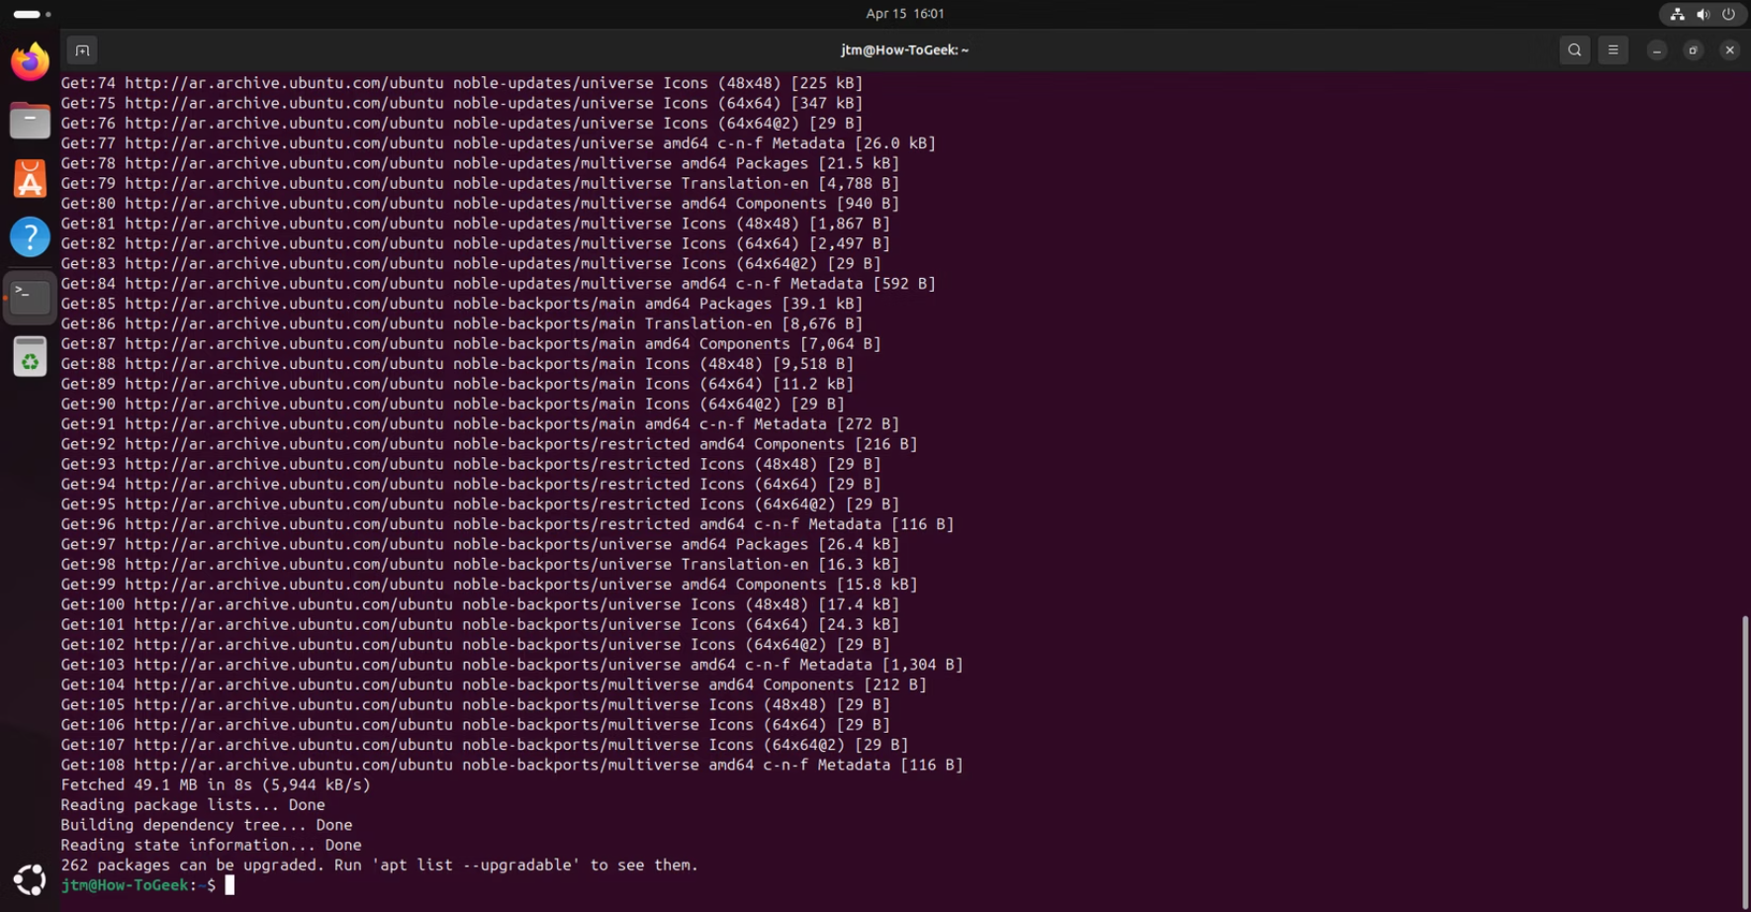
УПРАВЛЕНИЕ
Профили и маскировка пакетов
Профили
Определяют базовый набор USE-флагов, зависимостей и системных настроек. Существуют профили для различных случаев использования (desktop, server, hardened).
Маскировка пакетов
keyword masked: Пакеты, не протестированные для вашей архитектуры.
stable: Пакеты, не предназначенные для стабильных систем.
hard masked: Пакеты, полностью запрещенные к установке (например, устаревшие версии).
Эти механизмы обеспечивают стабильность системы и позволяют контролировать доступные версии программного обеспечения.

Slide 9
КОНФИГУРАЦИЯ
Конфигурационные файлы Portage
/etc/portage/make.conf
/etc/portage/package.use
/etc/portage/package.accept_keywords
Основной файл конфигурации, содержащий глобальные настройки, такие как CFLAGS, CXXFLAGS, CHOST и глобальные USE-флаги.
Определяет специфичные для пакетов USE-флаги, переопределяя глобальные настройки. Позволяет тонко настраивать отдельные программы.
Позволяет размаскировать пакеты, помеченные как "keyword masked", для установки менее стабильных, но более свежих версий.

Slide 10

ИНСТРУМЕНТЫ
Дополнительные возможности Portage
Бинарные пакеты
gentoolkit
Расширенные настройки
quickpkg и buildpkg позволяют создавать бинарные пакеты из уже установленных программ. Это ускоряет установку на других компьютерах с аналогичной конфигурацией.
Набор полезных утилит, таких как equery для запросов о пакетах, revdep-rebuild для восстановления сломанных зависимостей, и eix для расширенного поиска.
Возможность использования оверлеев для добавления сторонних ebuild-репозиториев и глубокая интеграция с системой инициализации OpenRC.

Slide 11

ЗАКЛЮЧЕНИЕ
Преимущества модели Portage
Гибкость и оптимизация
Тонкая настройка каждого пакета под аппаратное обеспечение.
Возможность создания минималистичных систем без лишних зависимостей.
Контроль
Полный контроль над версиями пакетов и функциональностью.
Прозрачность процесса сборки и установки.
Области применения
Идеально подходит для системных администраторов, разработчиков и энтузиастов, которым нужен полный контроль над своим окружением.

Slide 12
Спасибо за внимание

